Slide 1

MULTIVERSIDAD LATINOAMERICANA
OAXACA URBANA
MATEMÁTICAS II
BLOQUE X. EMPLEA LOS CONCEPTOS FUNDAMENTALES DE PROBABILIDAD
ING. JOEL DOMINGO MEJIA GUZMAN

Slide 2
DEFINICION DE PROBABILIDAD
Es un método por el cual se obtiene la frecuencia de un acontecimiento determinado mediante la realización de un experimento aleatorio, del que se conocen todos los resultados posibles, bajo condiciones suficientemente estables.

Slide 3
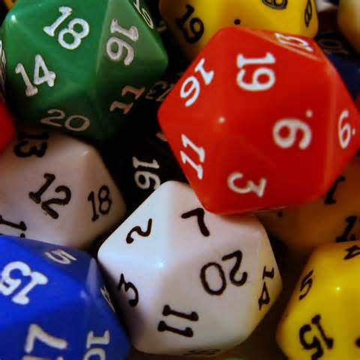
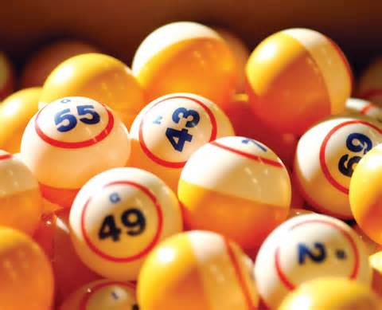

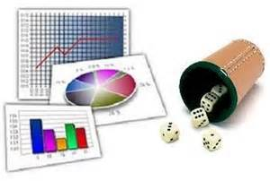
EJEMPLOS

Slide 4

EJERCICIO
De una baraja de 40 cartas extraemos dos cartas a la vez., ¿cuál es la probabilidad de que al menos una de ellas sea copas?.
Solución . Sea A el suceso “ al extraer dos cartas al menos una es copas”
Sucesos posibles: , que son todos los grupos de 2 cartas que se pueden sacar.

Slide 5
EJERCICIOS
Se lanza una moneda sucesivamente tres veces. Calcula la probabilidad de que salgan dos caras y una cruz.
Tenemos una urna con 5 bolas rojas y 4 bolas negras y extraemos dos bolas, ¿de cuántas formas podemos hacerlo?

Slide 6
RETROALIMENTACIÓN
DETERMINA EL NÚMERO DE POSIBLES RESULTADOS.
DETERMINA EL NÚMERO DE POSIBLES SOLUCIONES.
REALIZA UN DIAGRAMA PARA ENCONTRAR POSIBLES SOLUCIONES.

Slide 7
BIBLIOGRAFÍA
http://actividadesinfor.webcindario.com/probabilidad.htm
http://es.wikipedia.org/wiki/Probabilidad

